Slide 1


网关部署手册
日期：2016-11-18
密级：公开
杭州数梦工场科技有限公司
Notes:
PPT模板-封面

Slide 2
概览
1、修改配置文件（假设服务器部署在10.157.12.4，端口为8080）
2、测试连通性
3、网关不可用常见问题汇总

Slide 3
修改服务配置文件
为了使用网关，部署人员对gateway需要修改三个文件：
gateway.properties
persistence-gateway-mysql.properties
persistence-gateway-security.properties
由于gateway需要与uim交互，uim需要配置gateway的服务ak，
需uim的配置文件persistence-service-accesskey.properties

Slide 4
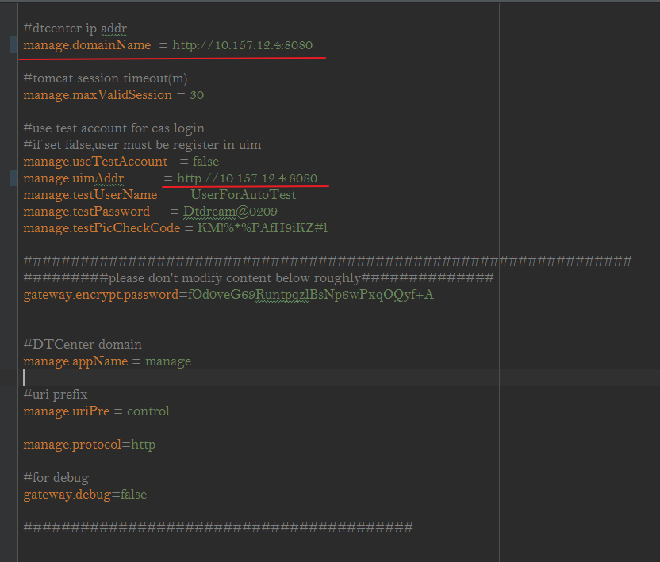
gateway.properties
部署人员需要将红线部分设置成对应的服务地址

Slide 5
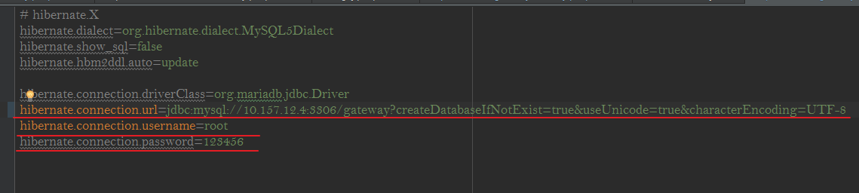
persistence-gateway-mysql.properties
部署人员需要将红线部分设置成对应的数据库地址，并确保用户名和密码的正确性

Slide 6
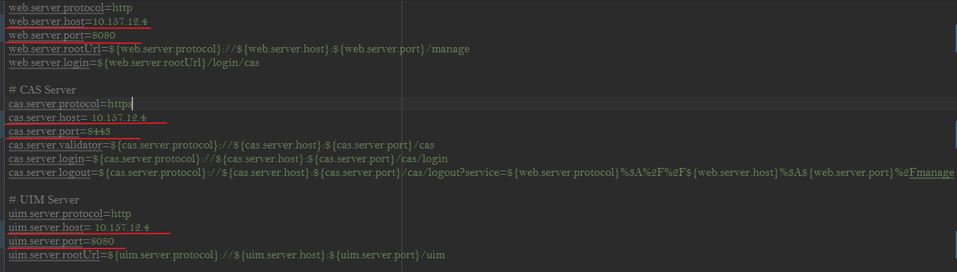
persistence-gateway-security.properties
部署人员需要将红线部分设置成对应的服务地址

Slide 7
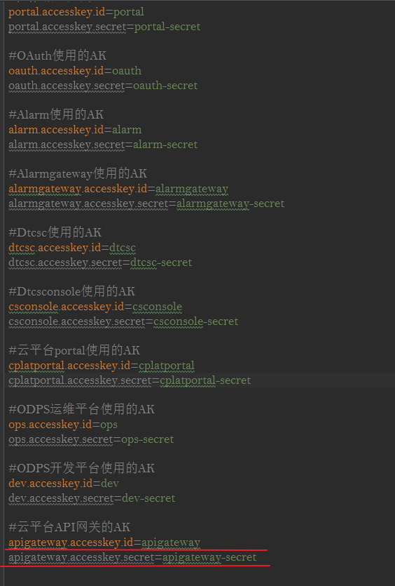
persistence-service-accesskey.properties
部署人员需要给uim配置gateway的服务AK，否则会导致gateway不可用！

Slide 8
测试连通性
在进行完以上配置，开启服务后，我们需要对网关的连通性进行测试，确保网关可用。测试时需要用到文档附件apiTest.jar

Slide 9
apiTest.jar使用方法
五个参数：
1、协议
2、服务器地址
3、端口号
4、AccessKeyId
5、AccessKeySecret
示例：
java -jar apiTest.jar http 127.0.0.1 8100 XJz1Za3fvjUZ75Wc 1bYZe9DbNdvkitaeT9s7rEbUjuaNmE
服务地址
AccessKeyId
运行Jar包程序
AccessKeySecret
协议
端口号

Slide 10
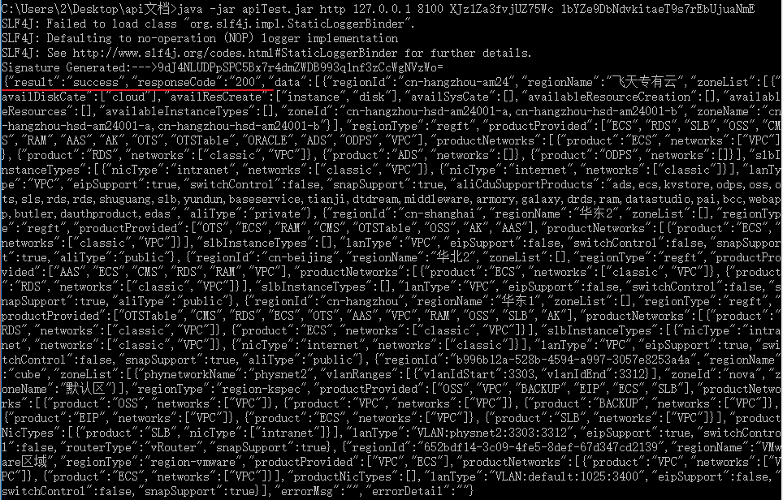
apiTest.jar使用效果
看到返回result和success字样后，即说明网关可用

Slide 11
网关不可用常见问题汇总
1、war包版本不对
2、服务间ak不匹配
3、数据库地址不正确
4、数据库用户名和密码不正确
在按照之前的配置部署网关发生不可用的情况时，一般可以按照以上问题进行排查，如果依旧无法排除问题，请找相关人员求助。

Slide 12

Notes:
PPT封底

